Slide 1
SQL. Первое занятие

Slide 2
План занятия
1. Введение
2. SQL vs NoSQL
3. Представление популярных СУБД
4. Основные атрибуты БД
5. Основные атрибуты таблицы
6. Типы данных
7. Операторы SQL

Slide 3
Введение

Slide 4
Введение
SQL - structured query language — «язык структурированных запросов»

Slide 5
Введение
SQL - structured query language — «язык структурированных запросов»
Инструмент для работы с БД

Slide 6
Введение
SQL - structured query language — «язык структурированных запросов»
Инструмент для работы с БД
Создан в 1974 компанией IBM

Slide 7
Введение
SQL - structured query language — «язык структурированных запросов»
Инструмент для работы с БД
Создан в 1974 компанией IBM
SQL vs SEQUEL (Structured English QUEry Language)

Slide 8
SQL vs NoSQL

Slide 9
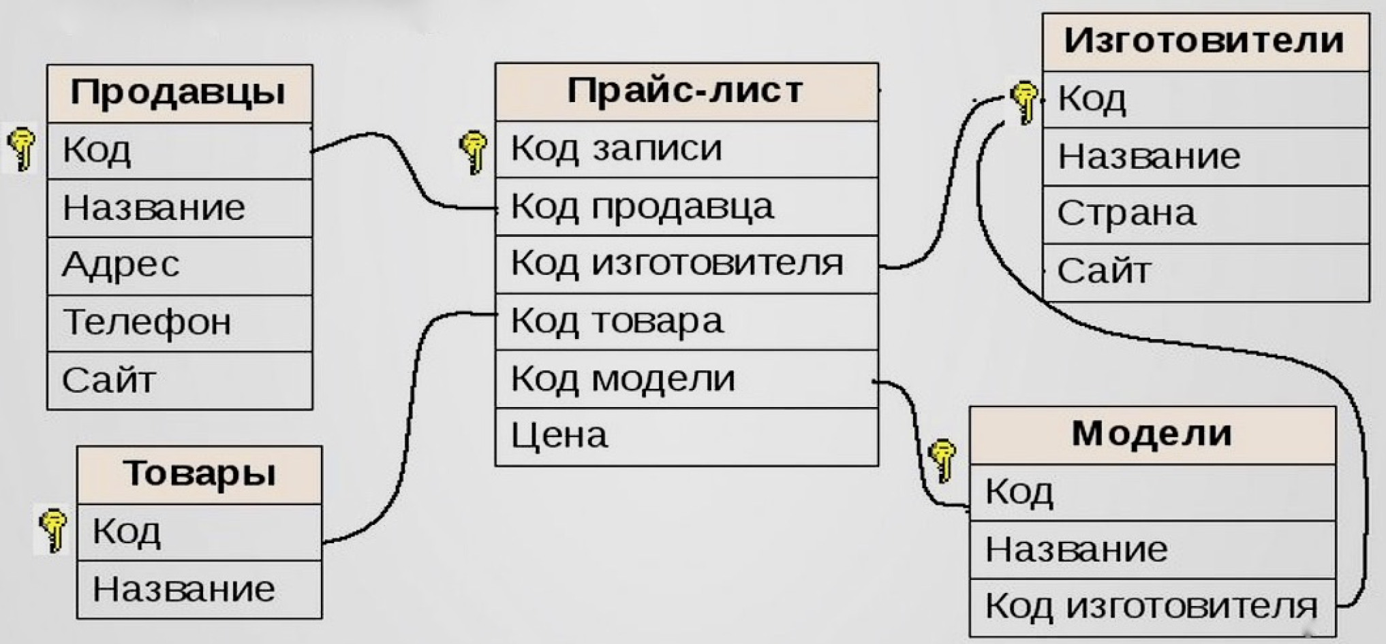
SQL vs NoSQL
реляционная модель данных

Slide 10
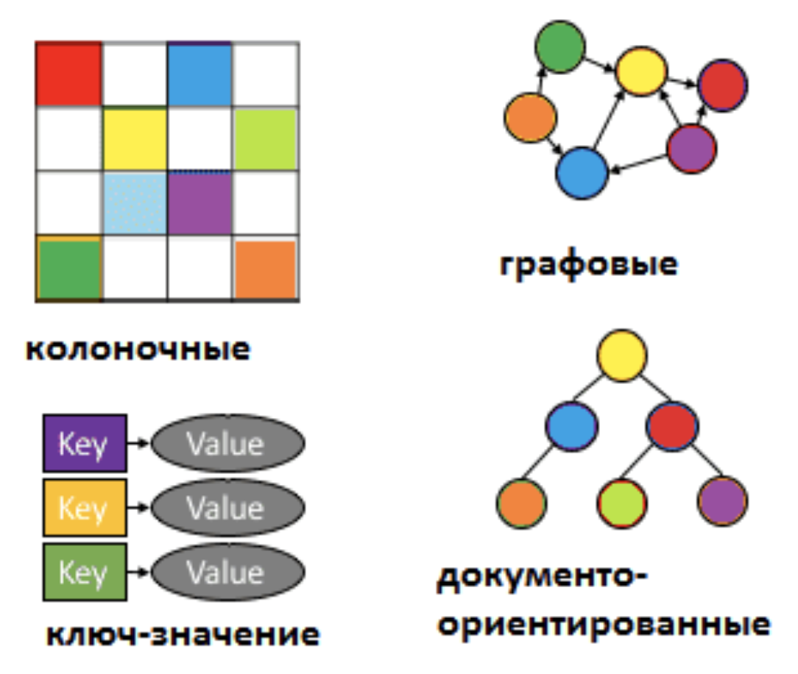
SQL vs NoSQL
нереляционная модель данных

Slide 11
Представление популярных СУБД
Oracle
PostgreSQL
MSSQL
MySQL
SQLite

Slide 12

Oracle
Создана в 1977 году
платное ПО
высокая надежность, производительность
подходит для больших промышленных решений

Slide 13

PostgreSQL
Создана в 1988 году
свободное ПО
имеет большое кол-во встроенных аналитических функций
высокая надежность, сохранность данных
подходит для больших промышленных решений
есть поддержка NoSQL

Slide 14

MSSQL
Создана в 1989 году
платное ПО
долгое время была одноплатформенной (поддержка Linux c 2017)
хорошо подходит для сервисов на Windows

Slide 15

MySQL
Создана в 1995 году
свободное ПО
высокая производительность
является частью стека LAMP (Linux, Apache HTTP Server, MySQL, PHP)

Slide 16

SQLite
Создана в 2000 году
свободное ПО
встраиваемая СУБД (безсерверная)
высокая производительность(работает в оперативной памяти)
ограничения размеры объектов БД
подходит небольших приложений

Slide 17
Основные атрибуты БД

Slide 18
Основные атрибуты БД
таблица

Slide 19
Основные атрибуты БД
таблица
схема

Slide 20
Основные атрибуты БД
таблица
схема
представление (view), материализованное представление (materialized view)

Slide 21
Основные атрибуты БД
таблица
схема
представление (view), материализованное представление (materialized view)
индекс
триггер
функции
процедуры
связи с другими БД

Slide 22
Основные атрибуты таблицы
первичный ключ (primary key)

Slide 23
Основные атрибуты таблицы
первичный ключ (primary key)
внешний ключ( foreign key)

Slide 24
Типы данных
символьные – CHAR, VARCHAR, TEXT

Slide 25
Типы данных
символьные – CHAR, VARCHAR, TEXT
числовые – SMALLINT, INT, BIGINT, DECIMAL(NUMERIC), FLOAT, DOUBLE

Slide 26
Типы данных
символьные – CHAR, VARCHAR, TEXT
числовые – SMALLINT, INT, BIGINT, DECIMAL(NUMERIC), FLOAT, DOUBLE
логический - BOOLEAN

Slide 27
Типы данных
символьные – CHAR, VARCHAR, TEXT
числовые – SMALLINT, INT, BIGINT, DECIMAL(NUMERIC), FLOAT, DOUBLE
логический - BOOLEAN
типы данных для работы с датами – DATE, TIME, DATETIME, TIMESTAMP, INTERVAL

Slide 28
Типы данных
символьные – CHAR, VARCHAR, TEXT
числовые – SMALLINT, INT, BIGINT, DECIMAL(NUMERIC), FLOAT, DOUBLE
логический - BOOLEAN
типы данных для работы с датами – DATE, TIME, DATETIME, TIMESTAMP, INTERVAL
CLOB, BLOB, JSON, XML

Slide 29
Операторы SQL
Типы операторов:
DML
DDL
DCL
TCL

Slide 30
Операторы SQL
операторы манипуляции данными (Data Manipulation Language, DML):
SELECT выбирает данные, удовлетворяющие заданным условиям
INSERT добавляет новые данные
UPDATE изменяет существующие данные
DELETE удаляет данные

Slide 31
Операторы SQL
операторы определения данных (Data Definition Language, DDL):
CREATE создаёт объект базы данных (саму базу, таблицу, представление, пользователя)
ALTER изменяет объект
DROP удаляет объект

Slide 32
Операторы SQL
операторы определения доступа к данным (Data Control Language, DCL):
GRANT предоставляет пользователю (группе) разрешения на определённые операции с объектом
REVOKE отзывает ранее выданные разрешения
DENY задаёт запрет, имеющий приоритет над разрешением

Slide 33
Операторы SQL
операторы управления транзакциями (Transaction Control Language, TCL):
COMMIT применяет транзакцию
ROLLBACK откатывает все изменения, сделанные в контексте текущей транзакции

Slide 34
Операторы SQL

Slide 35
Операторы SQL
операторы - SELECT JOIN AND OR BETWEEN DISTINCT UNION UNION ALL

Slide 36
Операторы SQL
операторы - SELECT JOIN AND OR BETWEEN DISTINCT UNION UNION ALL
условные операторы - CASE WITH

Slide 37
Операторы SQL
операторы - SELECT JOIN AND OR BETWEEN DISTINCT UNION UNION ALL
условные операторы - CASE WITH
агрегатные функции - SUM, MIN, MAX, AVG, COUNT, GROUP BY, ORDER BY, DESC

Slide 38
Вопросы
1

Slide 39
Домашнее задание
https://www.w3schools.com/sql/trysql.asp?filename=trysql_select_all
1. Выберите заказчиков из Германии, Франции и Мадрида, выведите их название, страну и адрес.
2. Выберите топ 3 страны по количеству заказчиков, выведите их названия и количество записей.
3. Выберите перевозчика, который отправил 10-й по времени заказ, выведите его название, и дату отправления.
4. Выберите самый дорогой заказ, выведите список товаров с их ценами.
5. Какой товар больше всего заказывали по количеству единиц товара, выведите его название и количество единиц в каждом из заказов.
6. Выведите топ 5 поставщиков по количеству заказов, выведите их названия, страну, контактное лицо и телефон.
7. Какую категорию товаров заказывали больше всего по стоимости в Бразилии, выведите страну, название категории и сумму.
8. Какая разница в стоимости между самым дорогим и самым дешевым заказом из США.
9. Выведите количество заказов у каждого их трех самых молодых сотрудников, а также имя и фамилию во второй колонке.
10. Сколько банок крабового мяса всего было заказано.

